Slide 1
Муниципальное бюджетное дошкольное образовательное учреждение
Детский сад «Елочка» г. Лянтор
ПРОЕКТ
средней группы «Ягодка»
«Веселые матрёшки»
Подготовила и провела: Васильева В.А.

Slide 2
Тип проекта: познавательно-игровой.
Вид проекта: творческий.
Участники проекта: дети средней группы, воспитатели, родители.
Продолжительность проекта: краткосрочный, 1 неделя.
Цель: формировать представление детей о народной игрушке - матрешке, как одного из видов народного промысла.

Slide 3
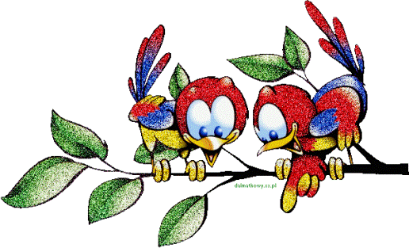
Задачи:
1. познакомить детей с русской народной игрушкой - матрешкой, как народным промыслом;
2. дать представление о матрёшке, познакомить детей с основными видами матрешек;
3. познакомить детей с различными играми с матрешками, учить детей использовать их в разных видах деятельности (сюжетные игры, театрализованная деятельность, изобразительное творчество).
4. развивать коммуникативные навыки, желание использовать народные игрушки в совместной и самостоятельной деятельности;
5. обогащать словарь детей;
6. воспитывать дружеские взаимоотношения между детьми.

Slide 4
Материально-техническое и учебно-методическое обеспечение:
-мини-музей народной куклы.
-куклы матрешки.
-изображение Загорской, Полхов-майданской и Семеновской матрешек.
-русские народные сарафаны и косынки.
-трафареты (силуэты) матрешек.
-таблицы с элементами народных росписей.
-магнитофонные записи русских народных песен.
-тексты русских народных потешек, пословиц, загадок, песенок, частушек.
-альбом с заданиями для детей.
-ноутбук

Slide 5
Актуальность:
Актуальность:
Актуальность:
Актуальность:
Актуальность:
Матрешка – самая известная русская игрушка.
Но мало кто знает, откуда появилась матрешка.
Появление матрешек удивляет – что же таится внутри, какая она, самая маленькая куколка!
Когда главный секрет открыт, начинается игра: какая фигурка меньше – больше, выше – ниже.
Наш проект посвящен изучению возникновения матрешки и использованию ее в образовательной и игровой
деятельности.

Slide 6
Этапы реализации проекта:
1 этап. Подготовительный.
Постановка проблемы: при проведении беседы с детьми был выявлен недостаток знаний о русской народной игрушке – матрёшке, способов игры с ней.
Совместная формулировка цели: совместно с детьми мы решили выяснить: как и откуда появилась матрешка? Какие бывают матрёшки? Как и в какие игры можно играть с матрешками?
Обсуждение: дети предложили различные варианты получения информации: рассмотреть матрешек, почитать книги о матрешках, послушать песни, посмотреть картинки и фотографии с матрешками и т. д.

Slide 7
Выбор средств и методов достижения цели:
-беседы о матрешках;
-чтение стихотворений, сказок и рассказов о матрешках; разучивание стихотворения по мнемотаблице; отгадывание загадок;
-дидактические и сюжетные игры ;
-рассматривание матрешек;
просмотр презентаций о создании и разных видах матрешек;
-изготовление поделки «Куколка - Матрешка»; рисование семеновской матрешки; конструирование домика для матрешки;
прослушивание песенок о матрешках; разучивание хоровода.

Slide 8
Работа с родителями:
- вызвать интерес к русской народной игрушке – матрешке через размещение информации в папке-передвижке;
-побуждать к ознакомлению своих детей с изделиями декоративно-прикладного искусства;
учитывать опыт детей, приобретенный в детском саду;
-оказать помощь в оформлении альбома с заданиями;
-создание матрешек для игр - драматизаций

Slide 9
2 этап. Основной.
План мероприятий:
знакомство детей с историей матрешки;
- изучение художественных элементов, росписей; составление орнаментов.
-проведение игр и упражнений, направленных на развитие творческих способностей детей и обучающих игр «Матрешки –путешественницы», «От большой до маленькой», «Маша и медведь», которые помогут сравнивать предметы, решать простые задачки и составлять рассказы.
- организация совместной деятельности с детьми.

Slide 10
Познавательно-исследовательская деятельность:
1. Беседа «Откуда появилась матрешка?».
2. Беседа о липе, как о строительном (мебель) и поделочном материале (посуда, игрушки)».
3. Изучение свойств дерева. Экспериментирование.
4. Сравнение: Матрешка и Ванька-встанька.

Slide 12
Коммуникативная деятельность:
1. Рассматривание изображений разных матрешек
2. Чтение стихов и загадок о матрешке.
3. Составление творческих рассказов, сказок о матрешке.
4. Разучивание стихотворения Л.Некрасовой «Весёлые матрёшки».
5. Чтение пословиц, объяснение их смысла: «Лесополоса – всему лесу краса», «Береги лес, люби природу – будешь вечно мил народу», «Много леса-не губи, мало леса – береги, нет леса – посади», «Лес с огнём не дружит!», «Враг природы тот, кто леса не бережёт».
6. Чтение и заучивание стихотворения И.Черницкой «Матрёшки».
7.Учим водить хоровод (костюмированный).

Slide 13
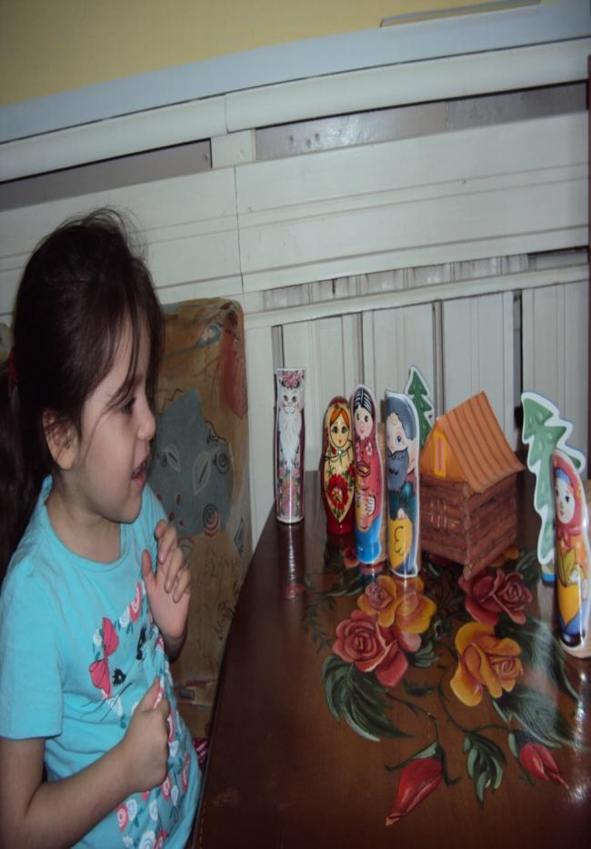
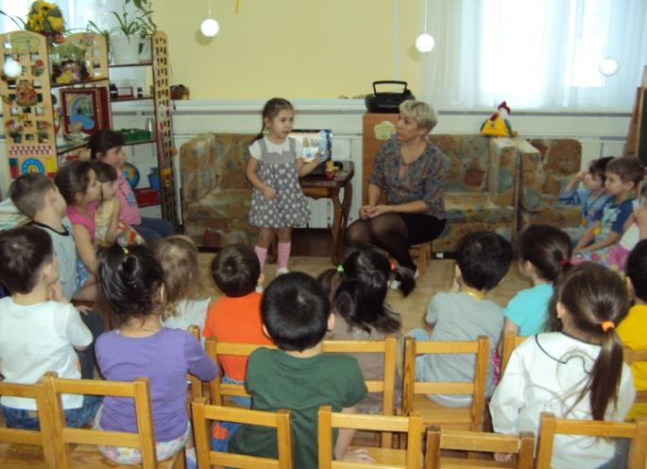

Slide 14
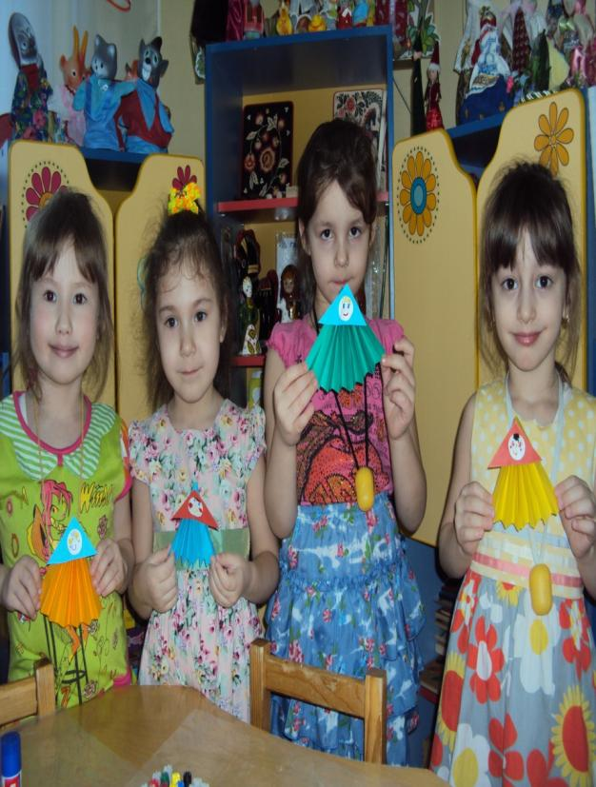
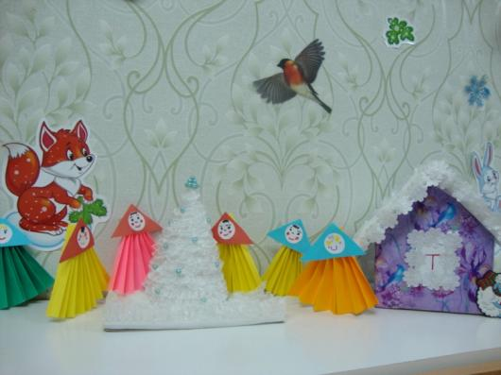
Продуктивная деятельность:
Конструирование из бумаги «Красавица Матрешка»

Slide 15
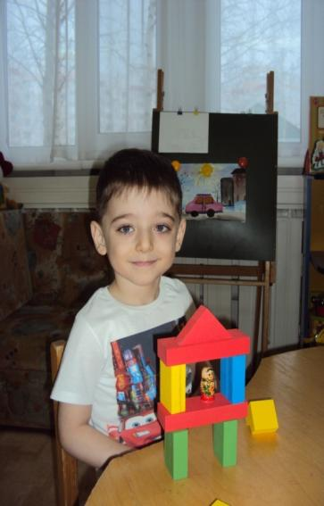
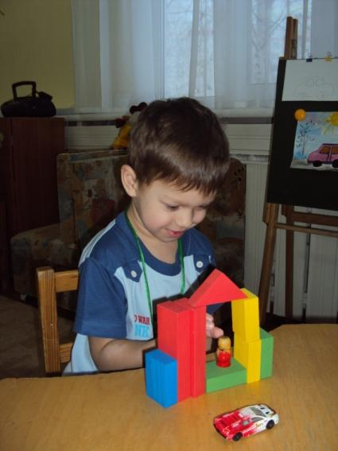
Конструирование из строительного материала «Домик для матрешки»

Slide 16
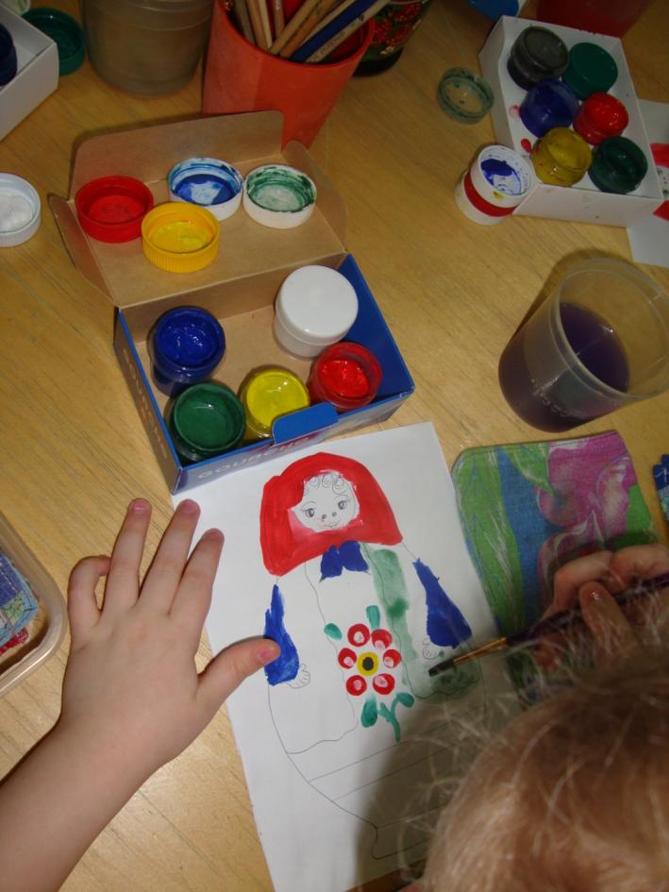
Рисование «Семеновская матрешка»

Slide 17
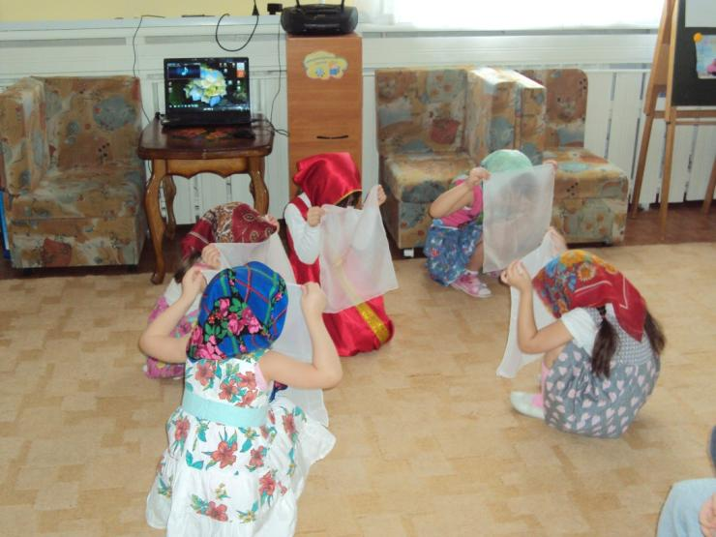
Музыкально-художественная деятельность:
Разучивание танца «Мы - весёлые матрёшки, ладушки, ладушки…».

Slide 18
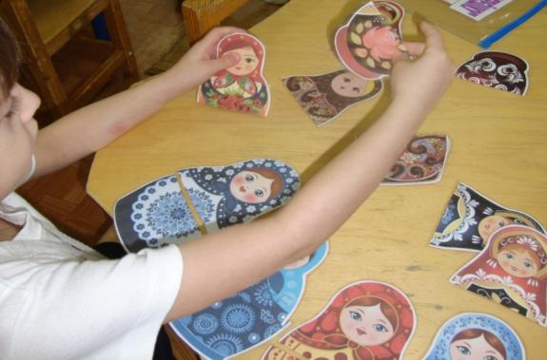
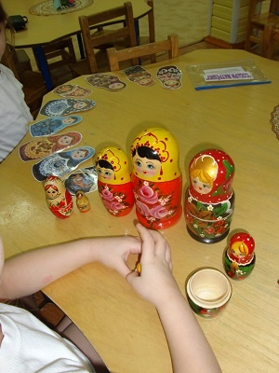
Игровая деятельность:
Игра – драматизация по сказкам «Репка», «Морозко».
Дидактические игры «Собери матрешку», «От большой до маленькой…», «Матрешки-путешественницы».

Slide 19
3 этап. Заключительный.
Итог проекта:
1. Оформление методических пособий для педагогов.
2. Развлечение «Веселые матрешки».
3. Просмотр презентации «Музей матрешки».
4. Пополнение мини-музея «Народная игрушка»
5. Презентация проекта.

Slide 20
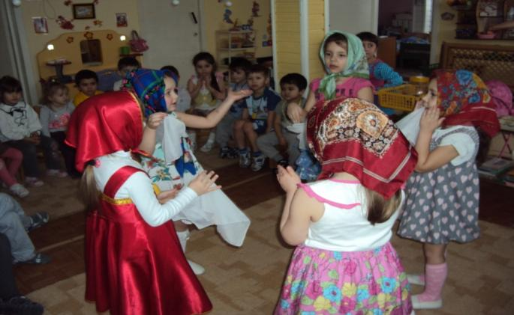
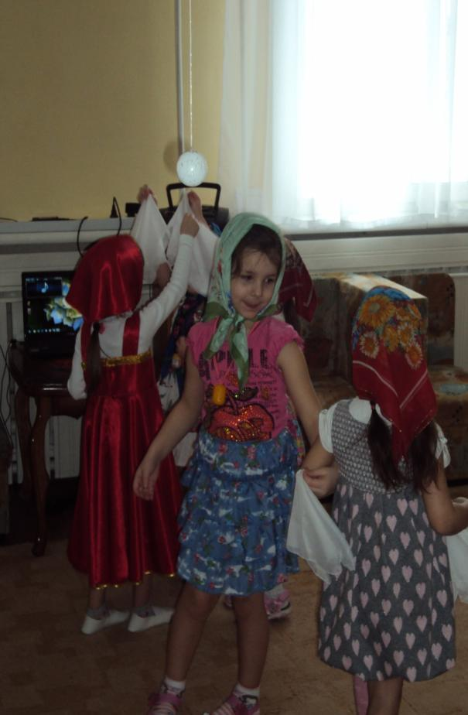
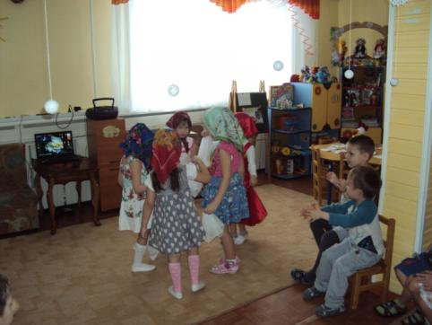
Развлечение «Веселые матрешки»

Slide 21
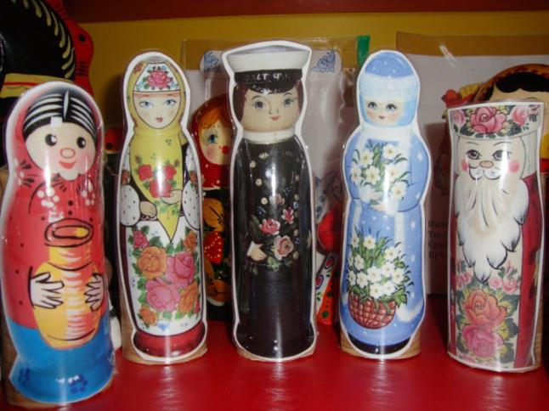
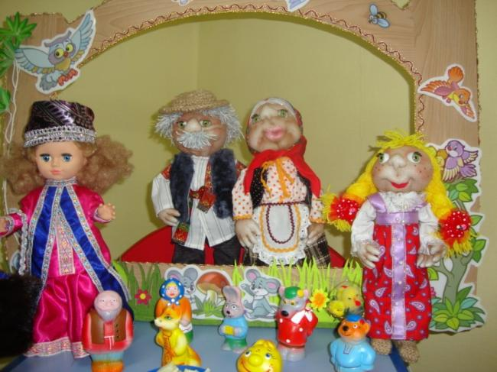
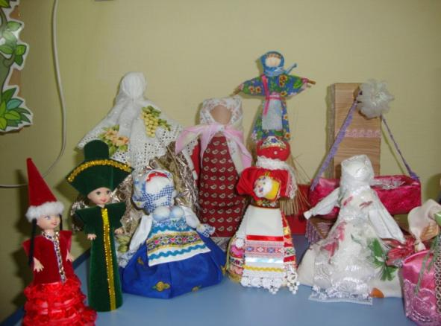
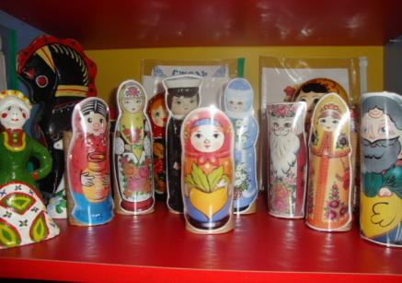
Мини – музей народной игрушки

Slide 22
В ходе проекта мы узнали, что матрешка появилась давно, сто лет назад. Прототипом матрешки была фигурка японского старичка – Фурукуму. Формочки для матрешек вытачивались на специальных токарных станках из сухих липовых чурок. Прежде чем раскрасить матрешку, ее надо было сначала обработать шкуркой, натереть жидким клейстером. Мы узнали, что в разных местах нашей большой страны игрушки делали по-своему. Поэтому и росписи матрешек были все разные. А мы в группе нарисовали своих матрешек, пополнили мини-музей народной куклы, разучили новые игры с матрешками.
Но главное мы поняли, что русская матрешка является символом России и так нравится людям. Она несет в себе любовь и дружбу.
В русской игрушке, отразились народные представления о мире, добре, красоте. Именно поэтому народная игрушка – символ русского искусства.

Slide 23
Желаем всем творческих успехов!

